Slide 1
Identity и JWT
Урок 10

Slide 2



Slide 3
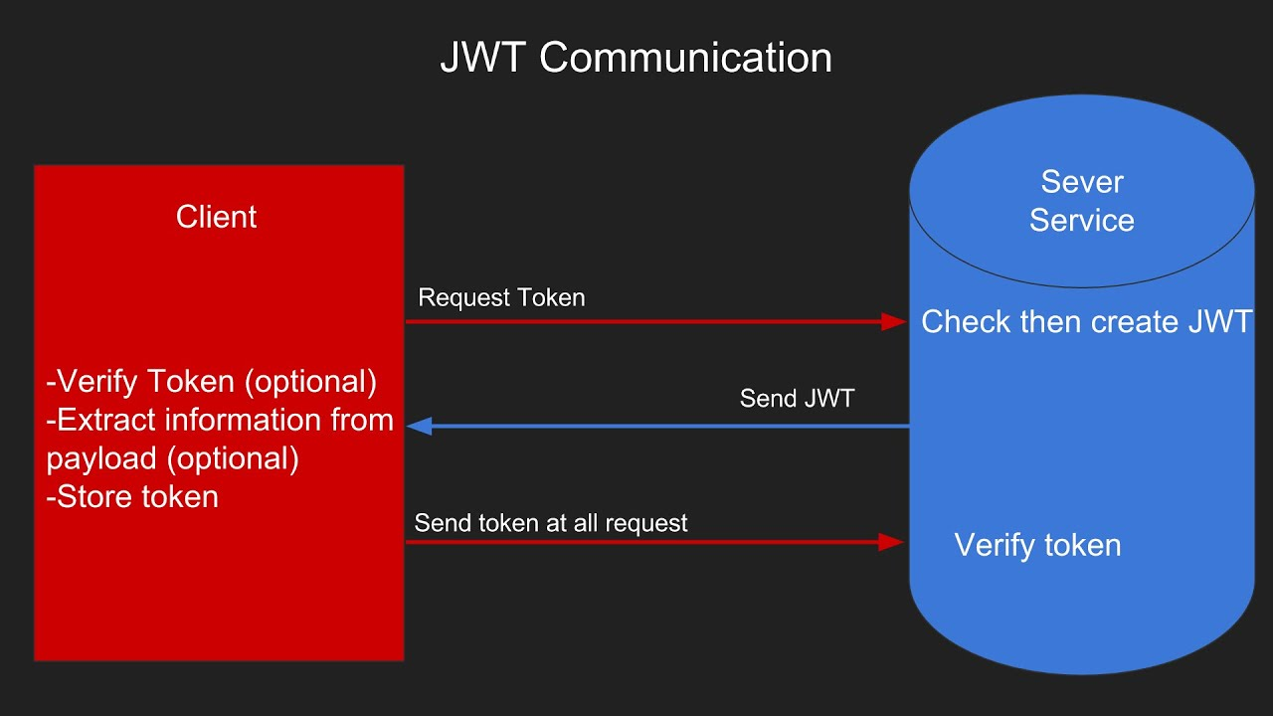

Slide 4
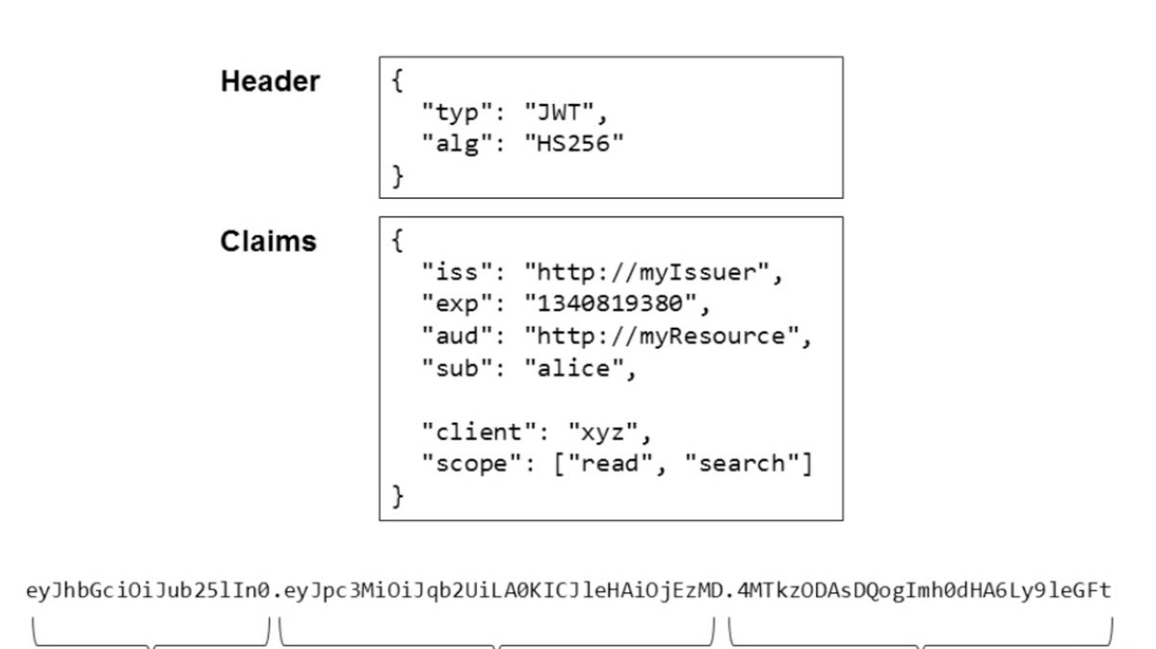

Slide 5
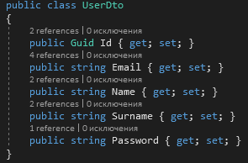
Добавим свойство “Пароль” в UserDto

Slide 6

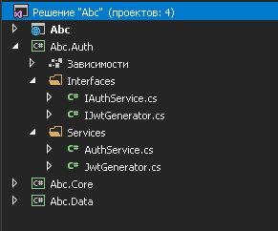
Добавим новый подпроект

Slide 7
Библиотеки, которые понадобятся
System.IdentityModel.Tokens.Jwt
Microsoft.IdentityModel.Tokens

Slide 8
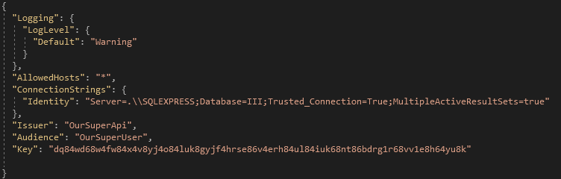
А так же обновим appsettings.json (Key задан рандомными нажатиями по клавиатуре)

Slide 9
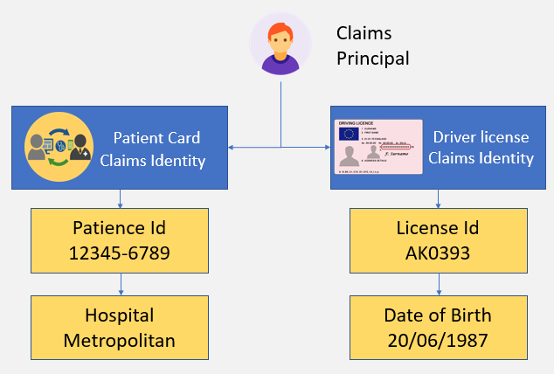

Slide 10

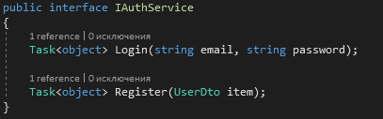
Добавим интерфейсы

Slide 11
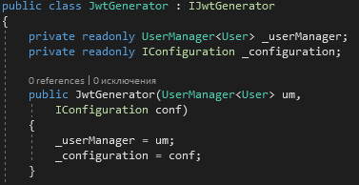
Определим класс JwtGenerator

Slide 12
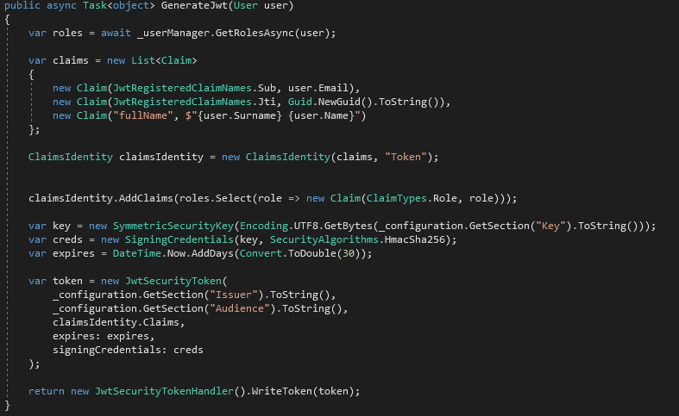
А так же метод GenerateJwt

Slide 13
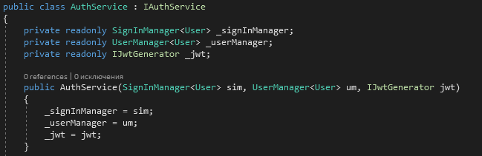
И класс AuthService

Slide 14
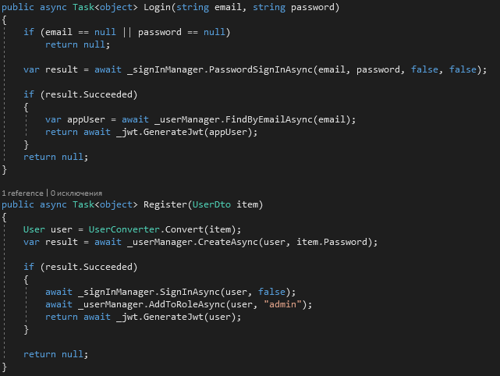

Slide 15
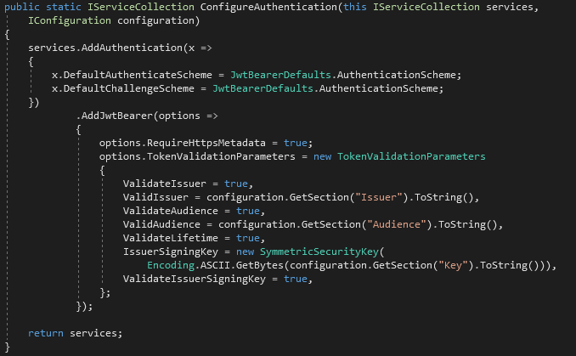
Добавим конфигурацию

Slide 16
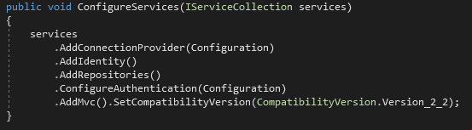
И добавим в Startup

Slide 17
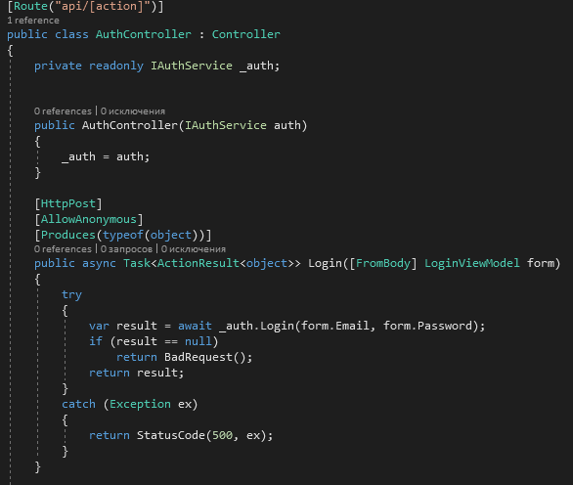
А так же напишем контроллер для регистрации и входа

Slide 18
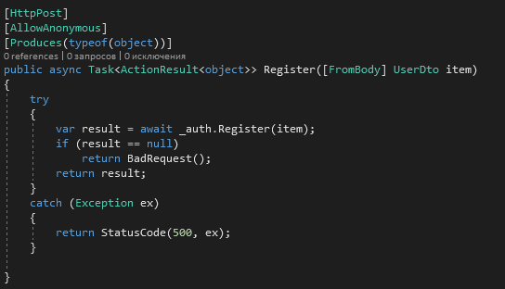

Slide 19
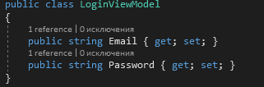
Добавим класс формы входа

Slide 20
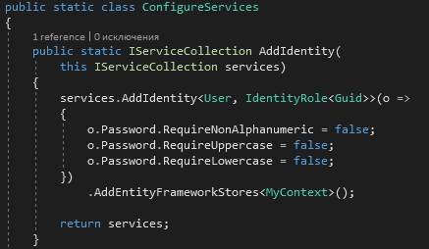
Подправил конфигурацию Identity

Slide 21
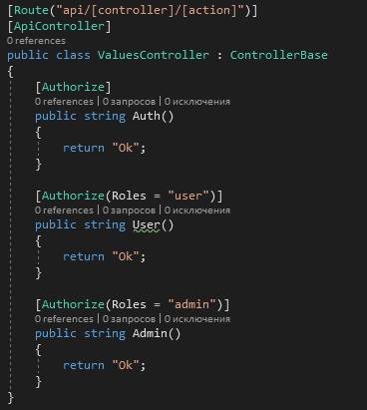
И создаем контроллер для тестов

Slide 22
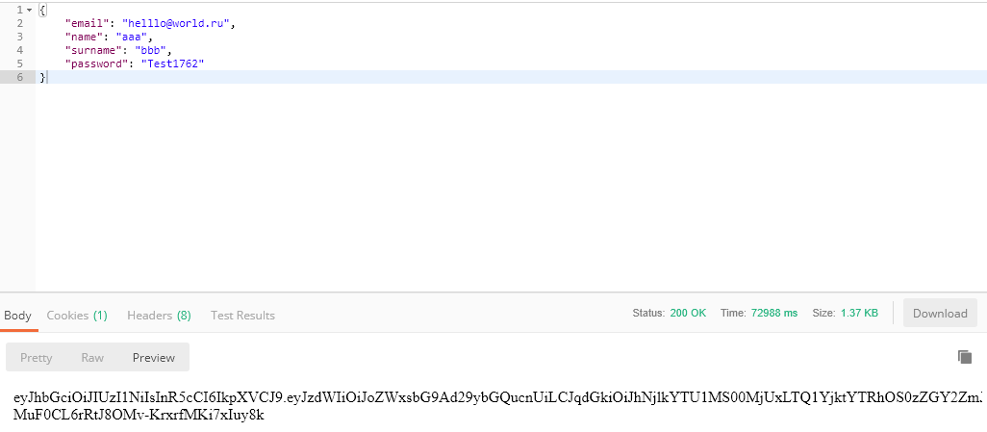
Регистрируемся и получаем токен

Slide 23
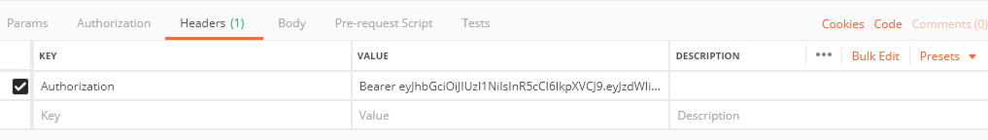
Токен отсылается следующим образом

Slide 24
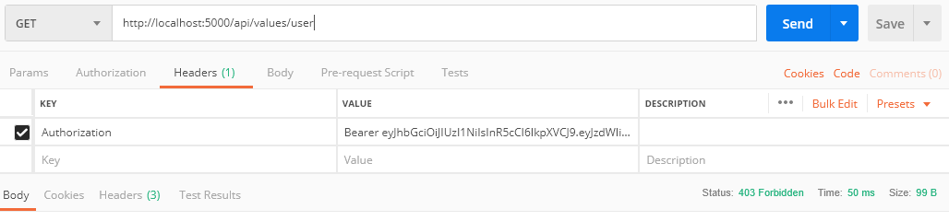
При запросе к api/values/user, получаем код 403

Slide 25
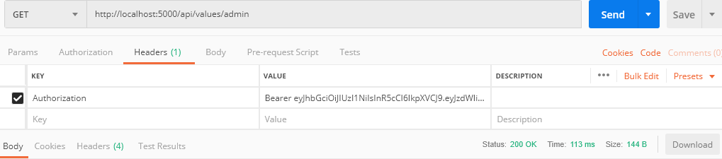
При запросе к api/values/admin и api/values/auth получаем 200

Slide 26
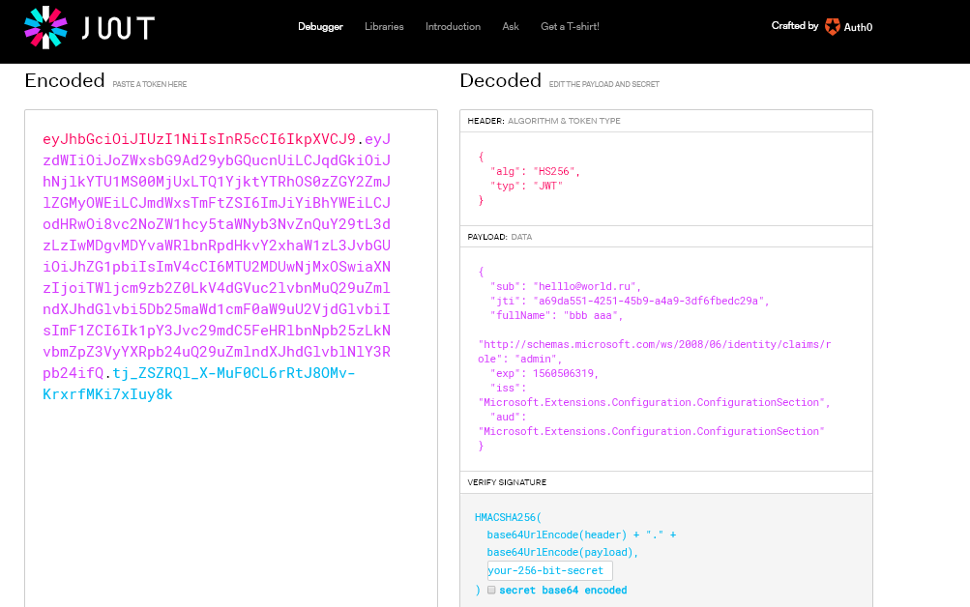
Расшифровать токен можно на сайте jwt.io

